Slide 1
Утицај оцењивања на успешност учења
Да ли је оцењивање успех за нас или за ученике?
21.12.2021.
Александра Стевановић
Стручни сарадник – психолог, педагошки саветник

Slide 2
Садржај
Оцењивање да или не
Како до оцене?
Задатак – рад у групама
Неке препоруке – лични одабир
Још неке прилике
Закључци и дискусија
* У чету ће бити постављен линк за:
  Евалуацију вебинара и
  Унос података за потврде о учешћу

Slide 3

Циљ вебинара:
Покушај доприноса
Подршка наставницима
Повезивање свих страна у процесу оцењивања
  Родитеља
  Наставника
  Стручних сарадника
  Ученика
  Управе школе

Slide 4
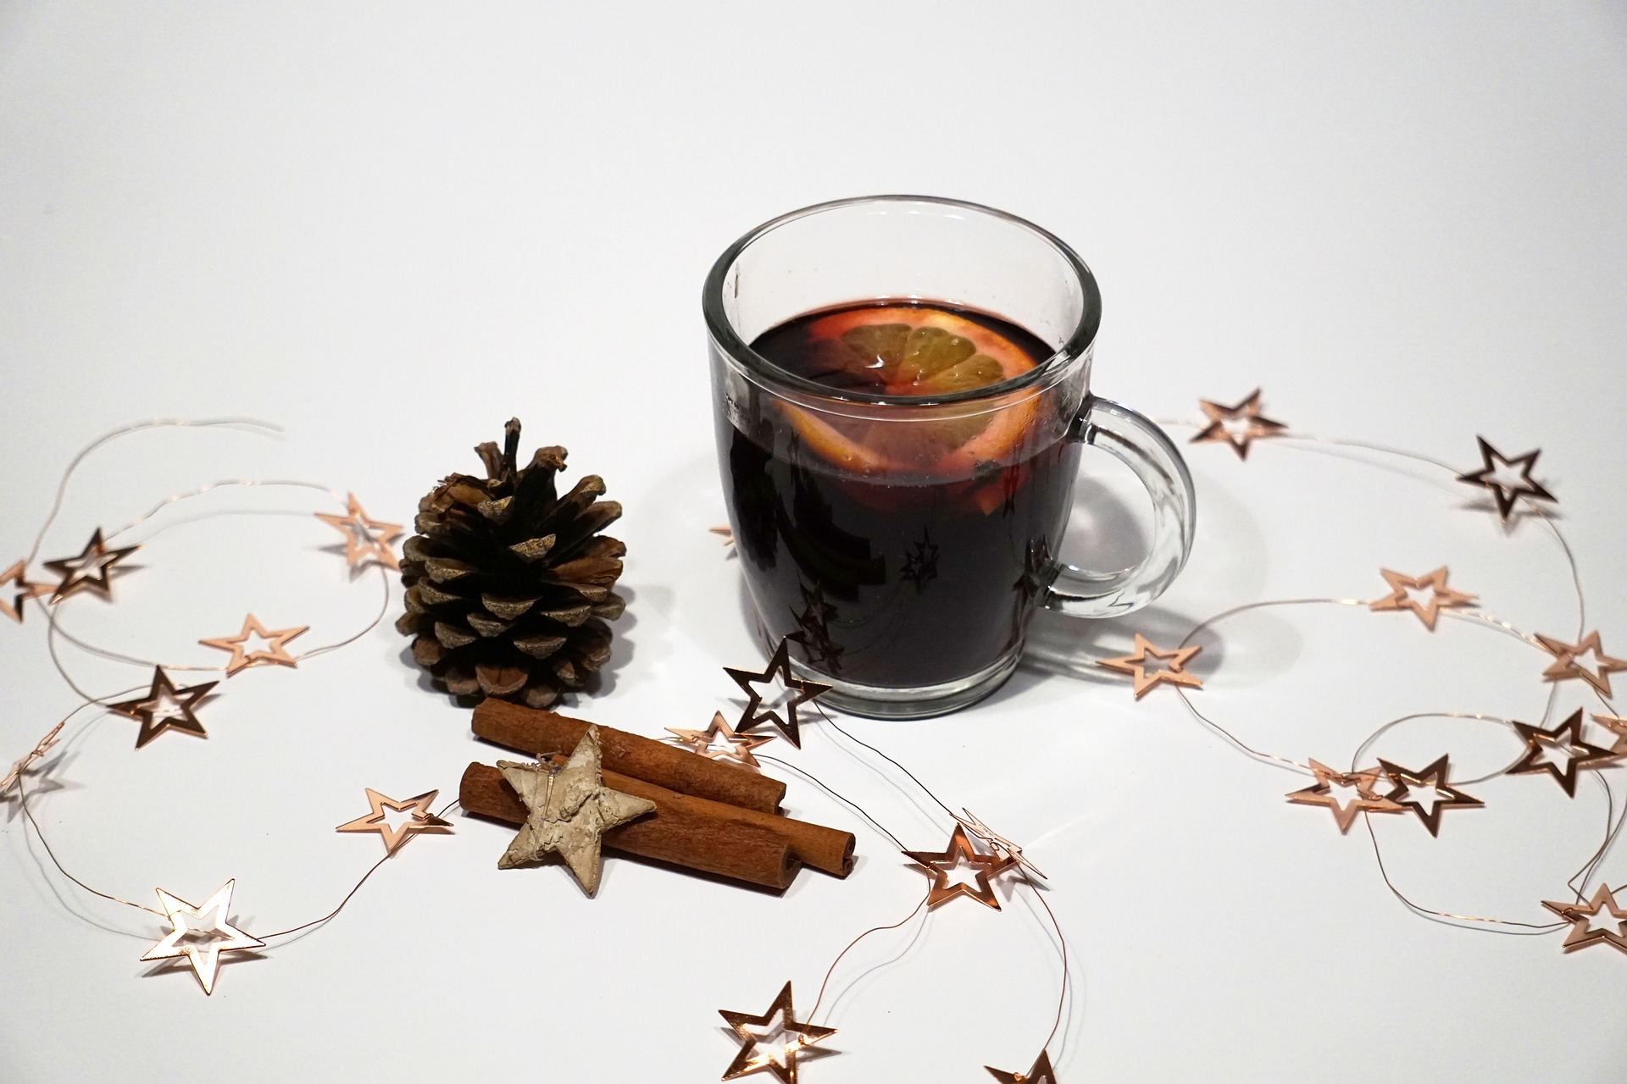
www.menti.com
Код: 29 56 58 3

Slide 5
Приказ резултата
https://www.mentimeter.com/s/727407509aeda096849fe32ca61ecedc/3b32565e688c

Slide 6
Оцењивање – ДА / НЕ? Пресек
ИЗМЕНЕ, ИЗМЕНЕ… + ТРЕБА, ТРЕБА…
  МПНТР, ЗУОВ, ЗВКОВ…. : школе (ко посредује)
Може се уочити добра идеја, можда чак и намера, али……
  Компетенције, корелације, међупредметно, усавршавање (IN&OUT), формативно, сумативно, нови програми, нови пројекти, измене у правилницима, протоколима, програмске измене….

Slide 7
Оцењивање – ДА или НЕ? Улога СС
Укратко: хорор од очекивања, али и од личних очекивања у односу на нас саме, и у односу на наставнике
А шта је тек са очекивањима од ученика?
Улога стручних сарадника:
  Без конфронтације
  Разнострано и разнолико, индивидуално, мање групе
  Пробамо, пробамо, пробамо….
+ ДА ОСТАНЕМО У СТРУЦИ
И ПРОФЕСИОНАЛНИМ ПРИОРИТЕТИМА

Slide 8
Како до оцене?
И даље доминира сумативно оцењивање
Формативно оцењивање је обавезно годинама – а и даље се убеђујемо о обавезности ове оцене и начинима на које се може доћи до формативне оцене
Дозвола/апел да се оцењују активности ван наставе, ван редовних часова
Јесте, значајно је отежавајуће због пандемије, али неки и даље имају проблем да оцене ученика једном у полугодишту….

Slide 9

Тешко иде…
Утисак да нисмо још увек сасвим схватили (ДОЖИВЕЛИ) суштину

Slide 10
Задатак за рад у групама:
(Аурора и Немања)
Осујећујући родитељ
Осујећујући наставник
Подстичући родитељ
Подстичући наставник
Стратегије за подстицање ученика и улога стручних сарадника
Време за израду 10 минута
Враћање у главну собу + представник групе кратко излаже у име групе

Slide 11
Задаци за групе:
1. група ОСУЈЕЋУЈУЋИ РОДИТЕЉ
Ви сте осујећујући родитељ и имате ћерку Аурору. Ово је Аурорина прича:
Аурора је шести разред. И пето дете своје мајке, а оцу седмо. Живе у картонском насељу. Иде редовно у школу, али не учи. Док је била код учитељице, некако је успевала да нема јединице, а од петог разреда - баш "ређа јединице". На полугодишту ће сигурно имати више од три недовољне. Изгледа као да јој је свеједно. Каже за себе да је много лења.
ЗАДАТАК: Како се осећате као родитељ? Излистајте осећања! Замислите како се осујећујући родитељ понаша према Аурори? Излистајте Аурорина осећања!
2. група ОСУЈЕЋУЈУЋИ НАСТАВНИК
Ви сте осујећујући наставник и имате ученика Немању. Ово је Немањина прича:
Немања је први разред средње стручне школе. Живи са мајком и очухом. Често се селио па је променио чак три основне школе. Дешавало му се да се потуче. Не воли да учи, и каже да му оцене никад нису биле битне. Чуди се што је уопште успео да "упадне" у неку средњу школу. Основну је некако "изгурао", али се у средњој здружио са екипом која додатно утиче лоше на њега. На полугодишту ће сигурно имати више од три недовољне. Изгледа као да му је свеједно. Каже за себе да је много лењ.
ЗАДАТАК: Како се осећате као наставник? Излистајте осећања! Замислите како се осујећујући наставник понаша према Немањи? Излистајте Немањина осећања!
3. група ПОДСТИЧУЋИ РОДИТЕЉ
Ви сте подстичући родитељ и имате сина Немању. Ово је Немањина прича:
Немања је први разред средње стручне школе. Живи са мајком и очухом. Често се селио па је променио чак три основне школе. Дешавало му се да се потуче. Не воли да учи, и каже да му оцене никад нису биле битне. Чуди се што је уопште успео да "упадне" у неку средњу школу. Основну је некако "изгурао", али се у средњој здружио са екипом која додатно утиче лоше на њега. На полугодишту ће сигурно имати више од три недовољне. Изгледа као да му је свеједно. Каже за себе да је много лењ.
ЗАДАТАК: Како се осећате као родитељ? Излистајте осећања! Замислите како се подстичући родитељ понаша према Немањи? Излистајте Немањина осећања!

Slide 12
Задаци за групе:
4. група ПОДСТИЧУЋИ НАСТАВНИК
Ви сте подстичући наставник и имате ученицу Аурору. Ово је Аурорина прича:
Аурора је шести разред. И пето дете своје мајке, а оцу седмо. Живе у картонском насељу. Иде редовно у школу, али не учи. Док је била код учитељице, некако је успевала да нема јединице, а од петог разреда - баш "ређа јединице". На полугодишту ће сигурно имати више од три недовољне. Изгледа као да јој је свеједно. Каже за себе да је много лења.
ЗАДАТАК: Како се осећате као наставник? Излистајте осећања! Замислите како се подстичући наставник понаша према Аурори? Излистајте Аурорина осећања!
5. група ПОДСТИЦАЊЕ УЧЕНИКА
Следи пример два ученика са тешкоћама у учењу. Ово су њихове приче:
Аурора је шести разред. И пето дете своје мајке, а оцу седмо. Живе у картонском насељу. Иде редовно у школу, али не учи. Док је била код учитељице, некако је успевала да нема јединице, а од петог разреда - баш "ређа јединице".
Немања је први разред средње стручне школе. Живи са мајком и очухом. Често се селио па је променио чак три основне школе. Дешавало му се да се потуче. Не воли да учи, и каже да му оцене никад нису биле битне. Чуди се што је уопште успео да "упадне" у неку средњу школу. Основну је некако "изгурао", али се у средњој здружио са екипом која додатно утиче лоше на њега.
На полугодишту ће обоје сигурно имати више од три недовољне оцене. Изгледају као да им је свеједно. Обоје кажу за себе да су много лењи.
ЗАДАТАК: Предложите неколико стратегија које би могао да примени наставник како би ученица и ученик побољшали свој успех у школи?

Slide 13
Извештавање

Slide 14
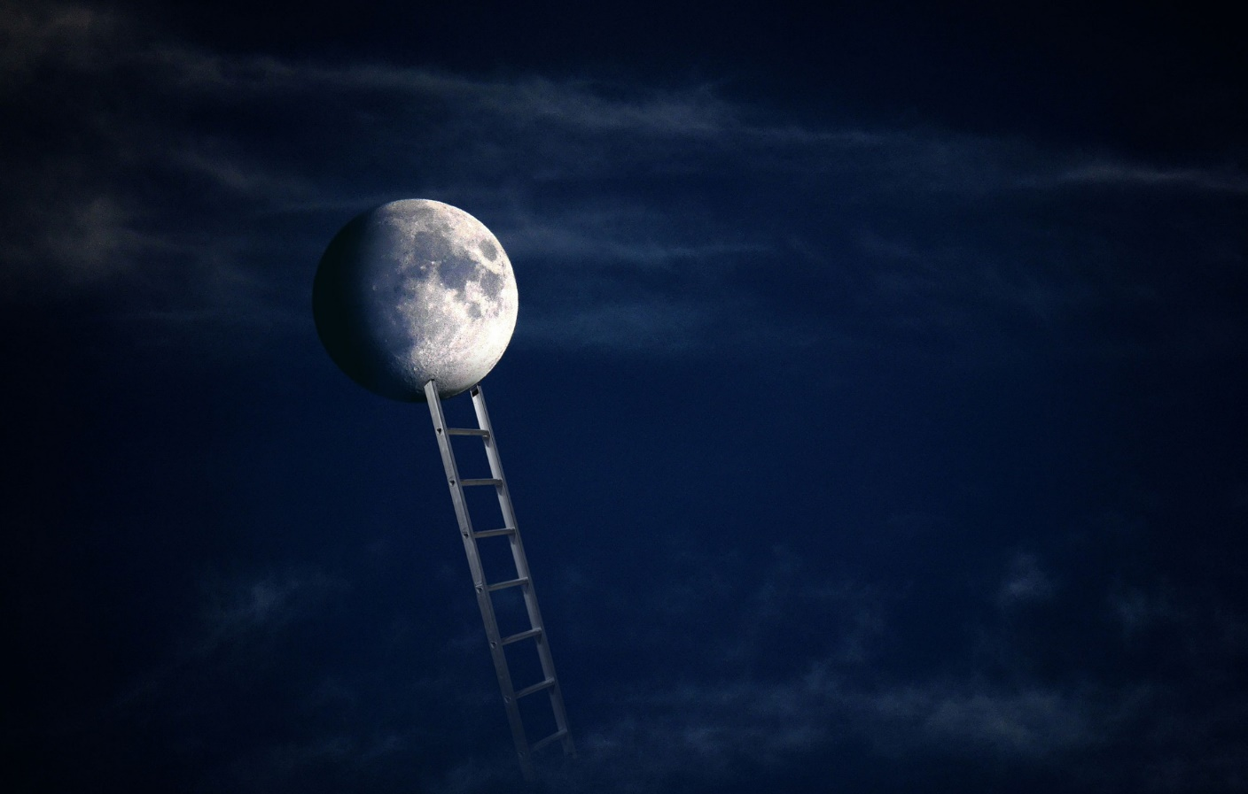
Неке препоруке

Slide 15
Још једна перспектива: У истом смо сосу ☺
Ученик
Наставник
Портфолио
Саморегулација
Предузимљивост
Оснаживање за дељење
Вршњачка подршка
Портфолио
Процес планирања и реализације наставе
Предузимљивост
Дељење
Потреба за подршком
С Т Р У Ч Н И С А Р А Д Н И Ц И

Slide 16
1. Учити ученике како да уче
Фаворизација чисте репродукције
Акценат на навикама у учењу
Стилови учења
Али: како читати, анализирати, издвојити битно од небитног, аргументовати
Квалитетно знање се ослања на старо (претходно)
Одличан ресурс може бити вршњачка подршка
Сарадничко учење и учење оријентисано на проблем одн. решавање проблема

Slide 17
Саморегулација
План, циљ, организација процеса, самоконтрола и повремена самоевалуација током процеса учења
Контрола реализације
- сам процес учења
Рефлексија
-самовредновање, процена постигнућа с обзиром на утврђен критеријум
Планирање
-конкретни циљеви и стратегије

Slide 18
2. Превенција осипања из О-В система
Приручник за школе: Спречавање осипања ученика из образовног система
Упитник за процену почетног стања, идентификација ученика у ризику од осипања и формирање табеле са приказом на нивоу школе
Информисање о томе свих интересних страна унутар школе
План подршке за ученике у ризику, реализација, евалуација

Slide 19
3. Дигиталне компетенције и потребе
Испитивање ставова о онлајн настави и дигиталним компетенцијама, мај 2021. „Дигитална експедиција“, конкурс ЗУОВ-а
Наставници (28), родитељи (95), ученици (144)
*школа je имала: 474 ученика + 38 наставника
Закључци:
  Наставници: потреба за упутствима, разјашњењима и материјалима који би им били подршка
    Дигиталне компетенције ученика (1-5): 3.71
  Родитељи: кратки јасни садржаји, квизови, видео клипови, усаглашена организација рада, прецизни канали комуникације са ученицима, обједињена платформа...
    Процена дигиталних компетенција ученика (1-5): 4.42
  Ученици: потреба за упутствима, сажетим и динамичним материјалима, видео и сликовни материјали, провере знања путем квизова, дискорд комуникација са наставницима…
    процена личних дигиталних компетенција (1-5): 4.29

Slide 20

Slide Title
Још неке прилике ☺

Slide 21
Ситуациони задаци за основце и студије случаја за средњошколце
Искуствени моменат
Подстицај когнитивном развоју (конвергентно и дивергентно мишљење)
  Развијају критичку анализу, сагледавање, одабир корисних и елиминацију бескорисних информација
  Вежбају објашњавање уз аргументацију

Slide 22
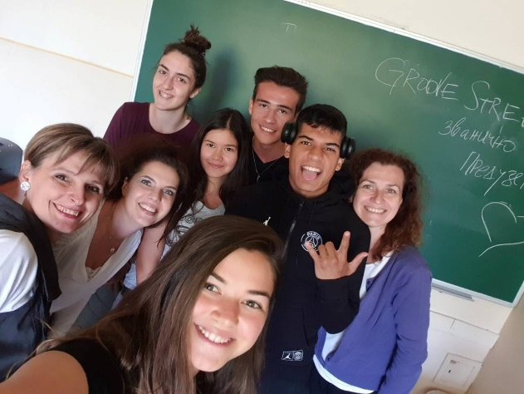
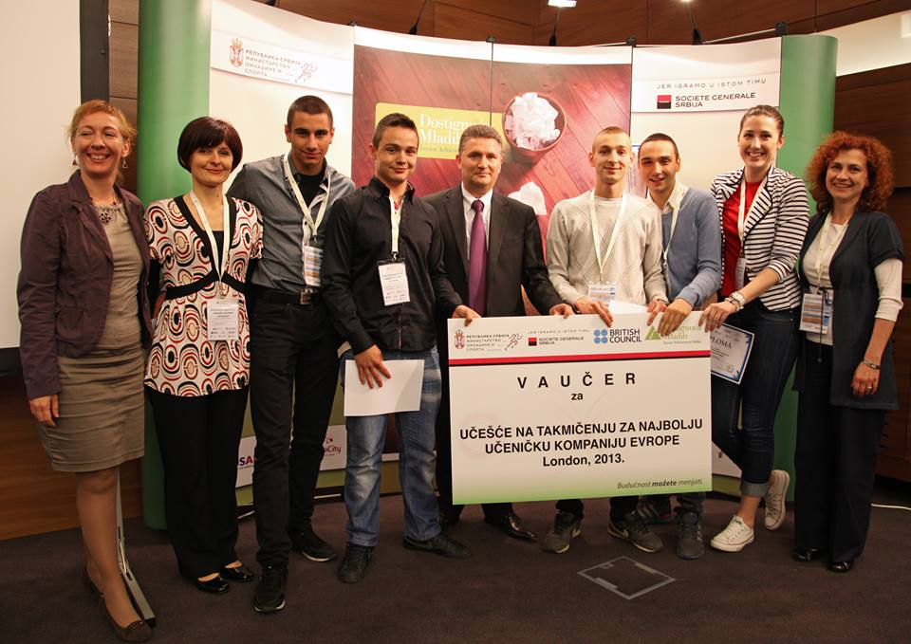
Ваннаставне активности
Програми
Достигнућа младих у Србији
Рад са ученицима
  Мотивација
  Емоционални развој
  Социјални развој
  Однос према раду
  Компетенције
  Каријерно усмеравање и опробавање

Slide 23


Slide 24
Закључци
Ипак треба освестити:
Општи моменат:
И СС упадају у замку перспективе наставника
Немоћ, немотивисаност па и до сагоревања ☹
Идеалистичко размишљање
Лична улога:
Ако не покушаш сигурно нећеш ни успети
Ко хоће да разуме – разумеће и пробаће
Тако да:
Бар повремено искорачити у другачији час (1 у тромесечју/полугодишту) – сараднички & приправнички ☺
Сложеност и хаотичност захтева
„Иновације“
Продужени КОВИД тренутак
Уситнимо кораке очекивања и подстицања
Акценат је на формативном
Акценат је на ситним мерама подстицаја развоја личности и компетенција
Велика прилика су ваннаставне активности

Slide 25

Дискусија ☺
Р. Пирсон - Сваком детету је потребан идол (јунак)

Slide 26
Литература:
Вулфолк, А., Хјуз, М., Волкап, В. (2014) Психологија у образовању II, Клио, Београд
Саморегулација учења и веза са школским успехом, 2015.
Приручник за спречавање осипања ученика, УНИЦЕФ
Н. Гутвајн 2015.
Развионица
Оцењивање засновано на компетенцијама у ССО, ЗУОВ, 2013.
Оцењивање, ВЕТ, 2005.

Slide 27


aleksandra.stevanovic@petaekonomska.edu.rs
+38166 888 1012

